Slide 1
Futur
februari 2025

Slide 2



Snabba fakta om Futur
1999
Året vi grundades som Danica Pension Idag är vi drygt 100 anställda
2019
Blev vi oberoende från Danske Bank
40+
Idag har vi fler än 40 partners som vi samarbetar med
Vi erbjuder en intelligent plattform för sparande & pension
Vi vill ge fler människor en rikare och tryggare framtid
Futur + Rådgivare = Sant
Samma strategi sedan start

Slide 3
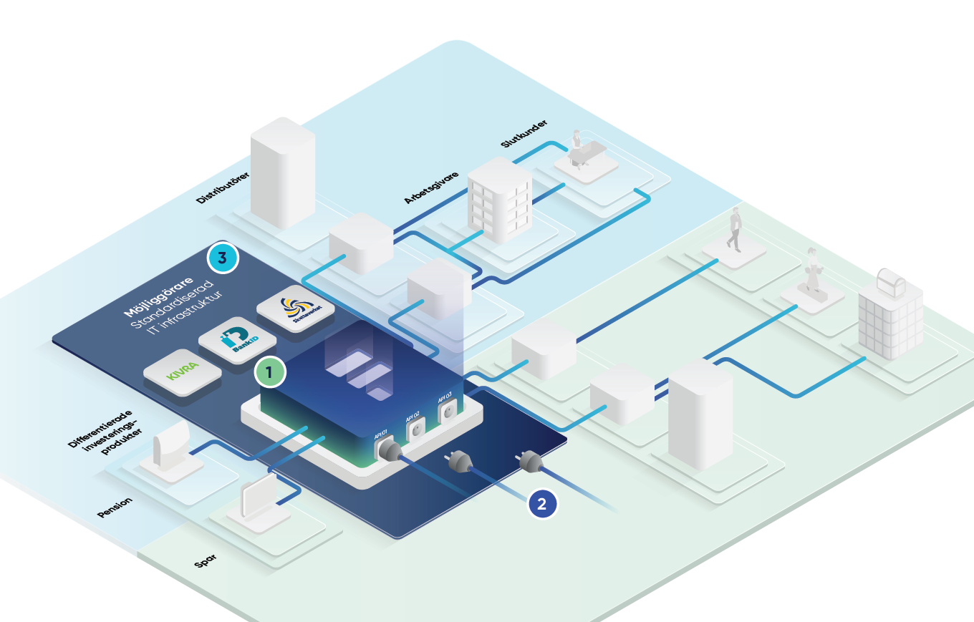
Teknikplattformen ger svårslagen innovationskraft
Futur tillhandahåller digital infrastruktur för spar- och pensionsmarknaden. Med vår moderna plattform kopplar vi effektivt ihop produkter och kunder via partners som erbjuder professionell rådgivning.
1
FUSE – Vårt egen teknikplattform
Gör att vi kan vara lyhörda för nya behov och funktioner och utveckla nya funktioner snabbt
2
Digitala kopplingar (”API:er”)
Vi gör det enkelt i en bransch där blanketter och filbaserad kommunikation fortsatt utgör normen
3
Effektiva integrationer
Integration mot digital infrastruktur gör det smidigare för partners och kunder

Slide 4
Stark tillväxt och hög skalbarhet senaste tio åren –
Till gagn för partners och kunder
0.0070 öre
235 MDKR
Stark kundtillväxt kombinerad med kostnadseffektivitet skapar långsiktigt värde och säkrar vår position som det mest effektiva bolaget i branschen
0.0063 öre
0,0042 öre
1
Förvaltat kapital
Påverkas av kapitalflöden från nya och gamla kunder samt aktiemarknadens utveckling (som historiskt växt c.7% per år)
2
Intäkt per förvaltad krona
Intäkter är en följd av Futurs produktstrategi där fokus ligger på produkter med plattformsavgifter
0,0025 öre
49 MDKR
81% lägre kostnader än branschsnitt
3
Kostnad per förvaltad krona
Kostnaderna minskar genom att vi har en skalbar affärsmodell som möjliggörs av vår teknikplattform

Slide 5
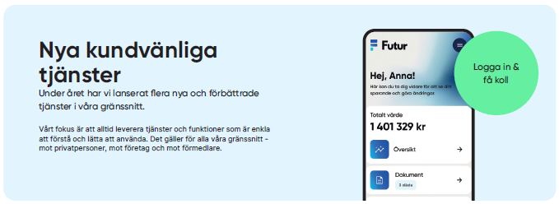
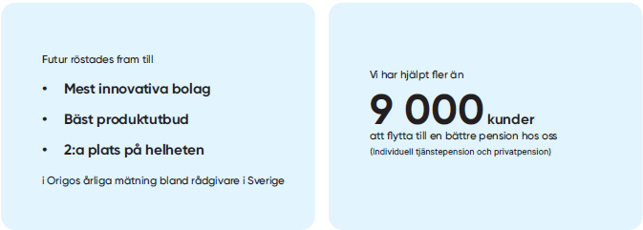
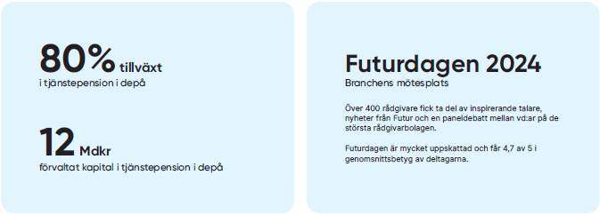
Höjdpunkter från året

Slide 6

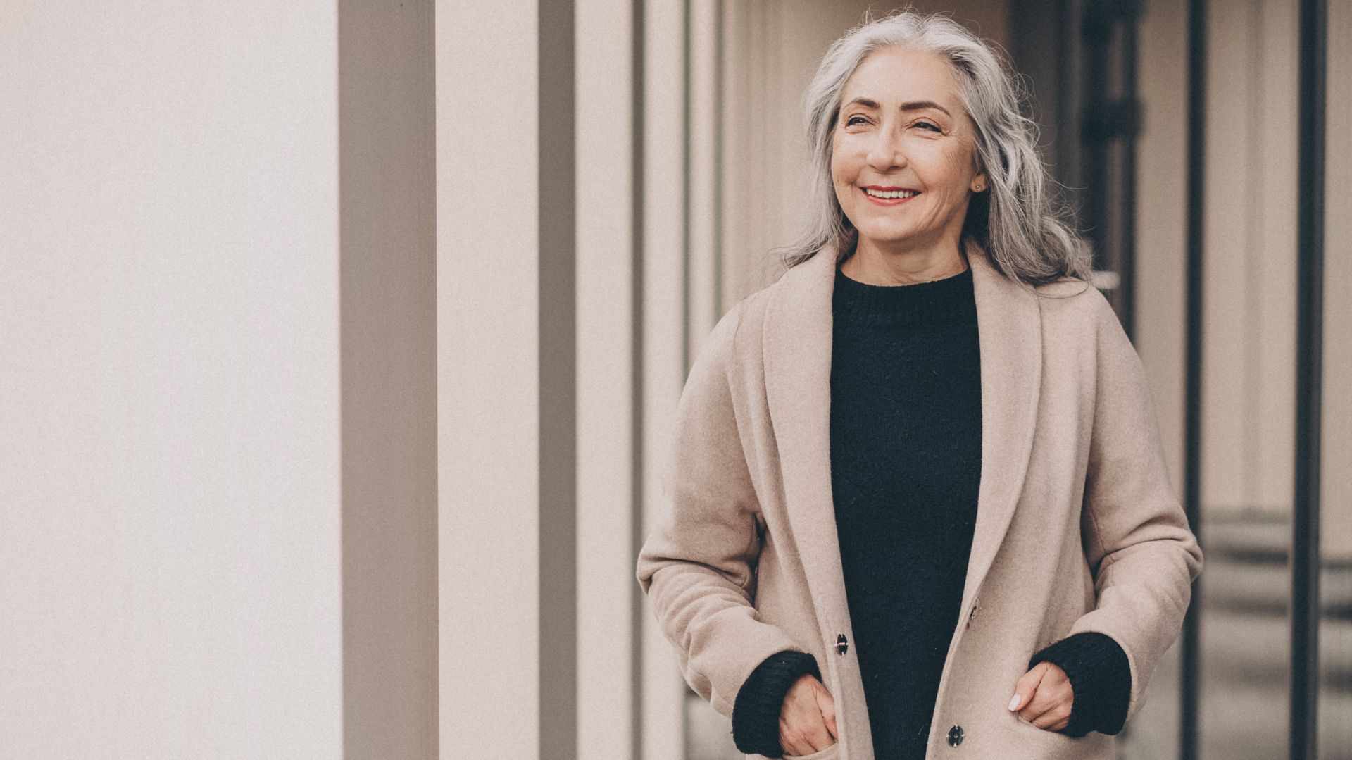
Våra erbjudanden
Fondförsäkring
Oberoende och noga utvalt fondutbud
Hög andel hållbara fonder
99 % av spararnas kapital i hållbara fonder
Flexibel utbetalning
Depåförsäkring
Tjänstepension i depåförsäkring
Multipla depåer
Onoterade innehav
Anpassade erbjudanden till partners

Slide 7
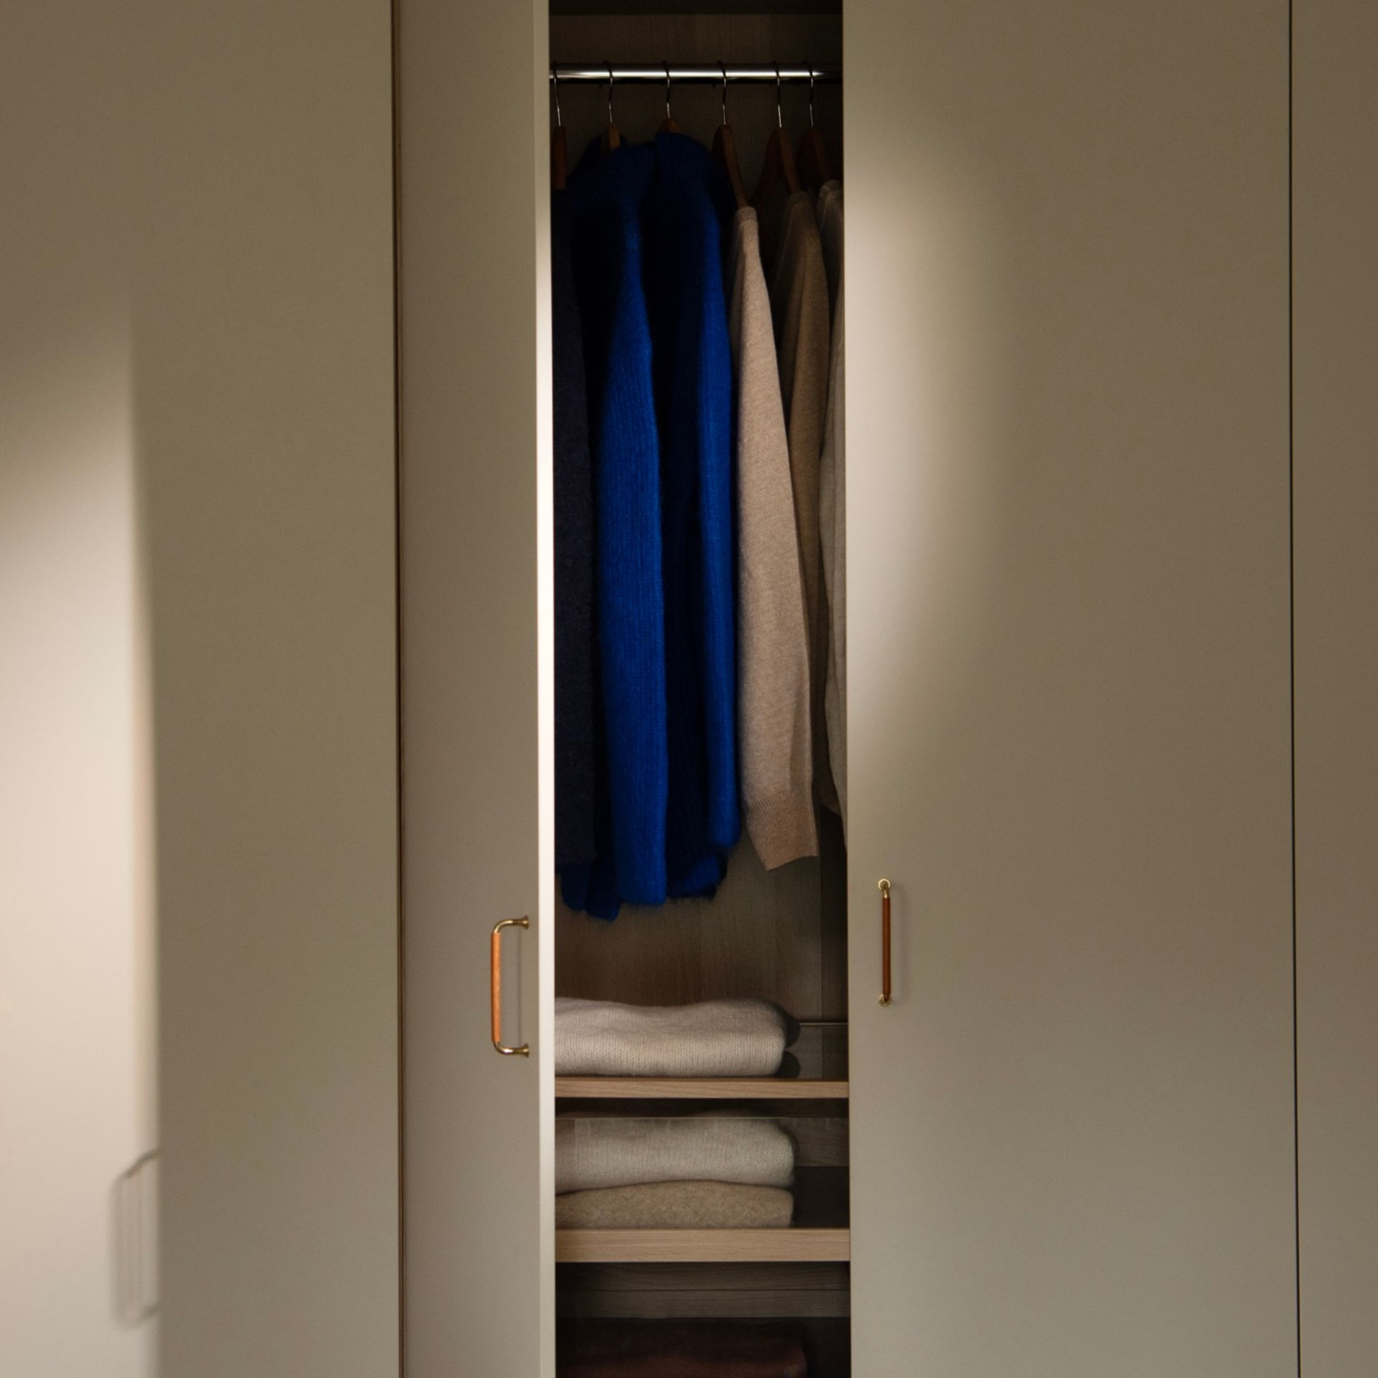

Noga utvalt och välsorterat fondutbud
Enda bolaget med ett oberoende och kvalitetssäkrat fondutbud
Oberoende
Vi utvärderar fonder utifrån kostnader, avkastning och hållbarhet – Under 2023 bytte vi ut 10% av fonderna
Kvalitetssäkrat
Vi erbjuder ett begränsat utbud av fonder (jämfört med andra som erbjuder tusentals)
Övriga
(16%)
Ränta
(14%)
Aktier
(70%)
Fondutbud
(~200 fonder)

Slide 8





Depåförsäkring | Så funkar det
Orderläggning
(kan gå via rådgivare)
Depåinstitut
Handelsplattformar
Förvar
Förvaltning
Produktutbud
Handel
Kunder
Rådgivare
Främst vid nyteckning
Försäkringstagare
Försäkrad (fullmaktshavare)
Investeringsrådgivning
Pensionsrådgivning
Försäkringsbolag
Enkelt och skattemässigt effektivt sparande –
även för företag
Rapportering
Avgifter och skatteinbetalningar

Slide 9
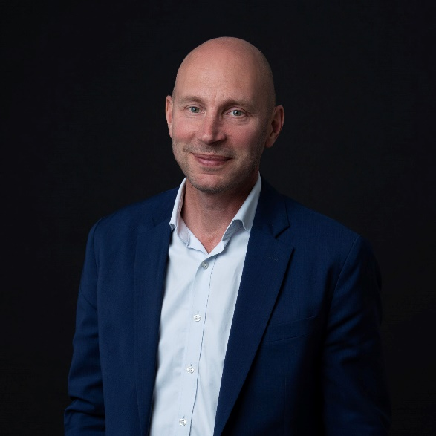
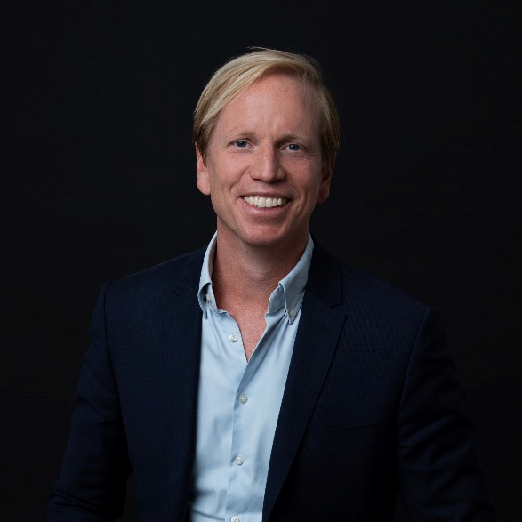
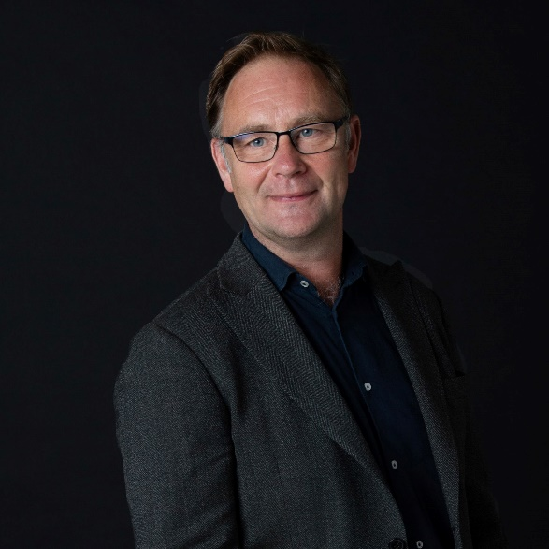
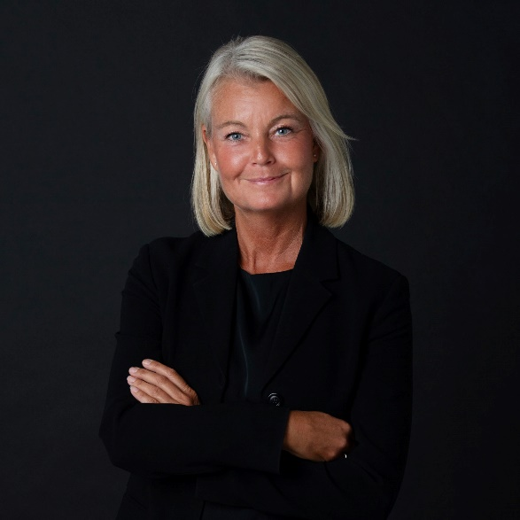
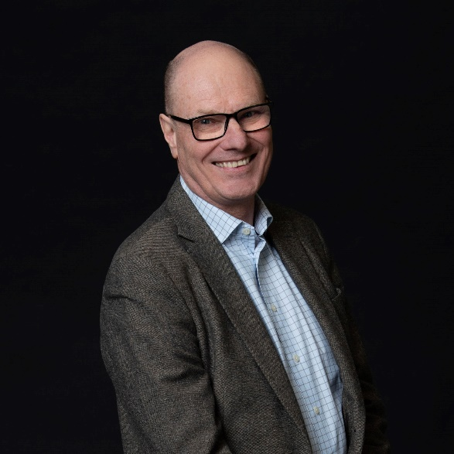
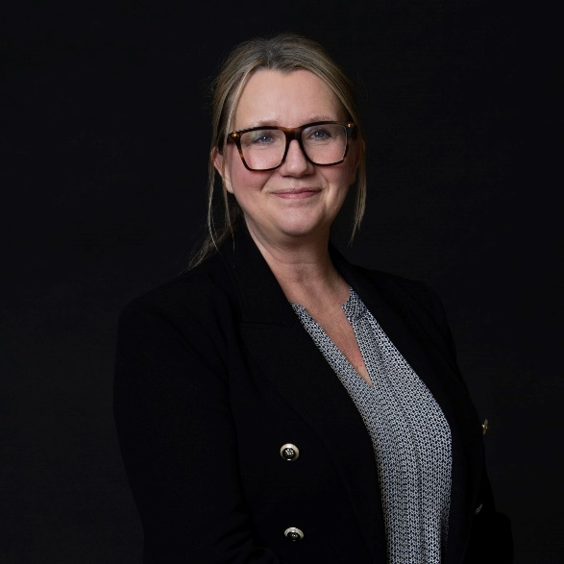
Vårt team | Hör av er så blir vi glada!
Eric Allberg
Chef Partners
070-360 46 08
eric.allberg@futur.se
Staffan Helin
Partnerkontakt
070-648 24 73
staffan.helin@futur.se
Niklas Svensson
Partnerkontakt
076-698 67 34
niklas.svensson@futur.se
Anna Brandt
Partnerkontakt
073-620 28 76
anna.brandt@futur.se
Mats Johansson
Partnerkontakt
070-887 61 03
mats.johansson@futur.se
Kristina Lindholm
Partnerkoordinator
076-697 89 77
kristina.lindholm@futur.se

